Slide 1

第11章 图像编码
11.1 图像编码概述
11.2 哈夫曼编码
11.3 香农-范诺编码
11.4 行程编码
11.5 LZW编码
11.6 算术编码
11.7 JPEG编码
11.8 编码实例

Slide 2
11.1 图像编码概述
11.1.1 图像编码基本原理
虽然表示图像需要大量的数据，但图像数据是高度相关的，或者说存在冗余(Redundancy)信息，去掉这些冗余信息可以有效压缩图像，同时又不会损害图像的有效信息。数字图像的冗余主要表现为以下几种形式：空间冗余、时间冗余、视觉冗余、信息熵冗余、结构冗余和知识冗余。

Slide 3
空间冗余：图像内部相邻像素之间存在较强的相关性所造成的冗余。
时间冗余：视频图像序列中不同帧之间的相关性。
视觉冗余：人眼不能感知或不敏感的那部分图像信息。
信息熵冗余：也称编码冗余，如果图像中平均每个像素使用的比特数大于该图像的信息熵，则图像中存在冗余，这种冗余称为信息熵冗余。
结构冗余：图像中存在很强的纹理结构或自相似性。
知识冗余：在有些图像中，还包含与某些先验知识有关的信息。

Slide 4
图像数据的这些冗余信息为图像压缩编码提供了依据。例如，利用人眼对蓝光不敏感的视觉特性，在对彩色图像编码时，就可以用较低的精度对蓝色分量进行编码。图像编码的目的就是充分利用图像中存在的各种冗余信息，特别是空间冗余、时间冗余以及视觉冗余，以尽量少的比特数来表示图像。利用各种冗余信息，压缩编码技术能够很好地解决在将模拟信号转换为数字信号后所产生的带宽需求增加的问题，它是使数字信号走上实用化的关键技术之一。表11-1中列出了几种常见应用的码率。

Slide 5
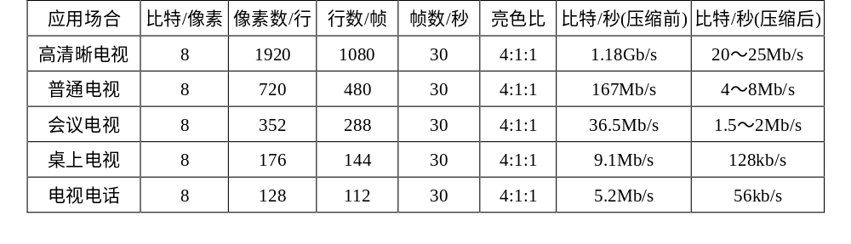
表11-1 几种常见应用的码率

Slide 6
11.1.2 图像编码方法
图像编码方法很多，可以以多种方式对其进行分类。根据编码过程中是否存在信息损耗可将图像编码分为有损压缩和无损压缩。无损压缩无信息损失，解压缩时能够从压缩数据精确地恢复原始图像； 有损压缩不能精确重建原始图像，存在一定程度的失真。
根据编码原理可以将图像编码分为熵编码、预测编码、变换编码和混合编码等。

Slide 7
(1) 熵编码。熵编码是纯粹基于信号统计特性的编码技术，是一种无损编码。熵编码的基本原理是给出现概率较大的符号赋予一个短码字，而给出现概率较小的符号赋予一个长码字，从而使得最终的平均码长很小。常见的熵编码方法有行程编码(RunLength Encoding)、哈夫曼编码和算术编码。
(2) 预测编码。预测编码基于图像数据的空间或时间冗余特性，用相邻的已知像素(或像素块)来预测当前像素(或像素块)的取值，然后再对预测误差进行量化和编码。预测编码可分为帧内预测和帧间预测。常用的预测编码有差分脉码调制(Differential Pulse Code Modulation，DPCM) 和运动补偿法。

Slide 8
(3) 变换编码。变换编码通常将空间域上的图像经过正交变换映射到另一变换域上，使变换后的系数之间的相关性降低。图像变换本身并不能压缩数据，但变换后图像的大部分能量只集中到少数几个变换系数上，采用适当的量化和熵编码就可以有效地压缩图像。
(4) 混合编码。混合编码是指综合了熵编码、变换编码或预测编码的编码方法，如JPEG标准和MPEG标准。

Slide 9
根据对压缩编码后的图像进行重建的准确程度，可将常用的图像编码方法分为三类：
(1) 信息保持编码，也称无失真编码，要求在编、解码过程中保证图像信息不丢失，从而可以完整地重建图像。信息保持编码的压缩比较低，一般不超过3∶1，主要应用在图像的数字存储方面，常用于医学图像编码中。
(2) 保真度编码, 主要利用人眼的视觉特性，在允许的失真(Lossy)条件下或一定的保真度准则下，最大限度地压缩图像。保真度编码可以实现较大的压缩比，主要用于数字电视技术、静止图像通信、娱乐等方面。对于这些图像，过高的空间分辨率和过多的灰度层次，不仅增加了数据量，而且人眼也接收不到。因此，在编码过程中可以丢掉一些人眼不敏感的信息，在保证一定的视觉效果条件下提高压缩比。

Slide 10
(3) 特征提取。在图像识别、分析和分类等技术中，往往并不需要全部图像信息，而只要对感兴趣的部分特征信息进行编码即可压缩数据。例如，对遥感图像进行农作物分类时，就只需对用于区别农作物与非农作物以及农作物类别之间的特征进行编码，而可以忽略道路、河流、建筑物等其它背景信息。

Slide 11
11.1.3 图像编码新技术
图像编码已经发展了几十年，人们不断提出新的压缩方法，如利用人工神经网络(Artificial Neural Network，ANN)的压缩编码、分形编码(Fractal Coding)、小波编码(Wavelet
Coding)、基于对象的压缩编码(Objectbased Coding)和基于模型的压缩编码(Modelbased Coding)，等等。

Slide 12
(1) 分形编码。分形编码是在波兰裔美籍数学家B.B.
Mandelbrot建立的分形几何理论的基础上发展起来的一种编码方法。分形编码最大限度地利用了图像在空间域上的自相似性(即局部与整体之间存在某种相似性)，通过消除图像的几何冗余来压缩数据。M.Barnsley将迭代函数系统(Iterate Function System，IFS)用于描述图像的自相似性，并将其用于图像编码，对某些特定图像获得了10 000∶1的压缩比。分形编码过程十分复杂，而解码过程却很简单，故通常用于对图像编码一次而需译码多次的信息传播应用中。

Slide 13
(2) 小波编码。1989年，S.G.Mallat首次将小波变换用于图像编码。经过小波变换后的图像具有良好的空间方向选择性，而且是多分辨率的，能够保持原图像在各种分辨率下的精细结构，与人的视觉特性十分吻合。
(3) 模型编码。模型编码是近年发展起来的一种很有前途的低比特率编码方法，其基本出发点是在编、解码两端分别建立起相同的模型，编码时利用先验模型抽取图像中的主要信息并用模型参数的形式表示，解码时则利用所接收的模型参数重建图像。

Slide 14
11.1.4 图像编码评价
随着众多图像压缩算法的出现，如何评价图像压缩算法就成为重要的课题。一般说来，评价图像压缩算法的优劣主要有以下4个参数。
(1) 算法的编码效率。算法的编码效率通常有几种表现形式：平均码字长度(R)，图像的压缩比(r)，每秒钟所需的传输比特数(bits per second，bps)，图像熵与平均码长之比(η)，这些表现形式很容易相互转换。下面给出与图像编码效率有关的几个定义。

Slide 15
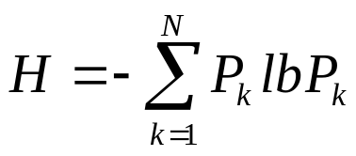
设一幅灰度级为N的图像，图像中第k级灰度出现的概率为P_{k}，图像大小为N_{x}×N_{y}，每个像素用d比特表示，每两帧图像间隔Δt，则按信息论中信息熵的定义，数字图像的熵H由式(11-1)定义：
(11-1)
由此可见，图像熵H表示各灰度级比特数的统计平均值。

Slide 16
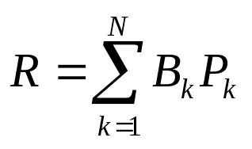
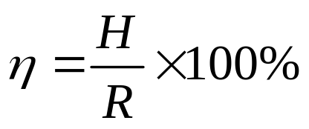
对于一种图像编码方法，设第k级灰度的码字长度为B_{k}，则该图像的平均码字长度R为
(11-2)
于是可定义编码效率η为
(11-3)

Slide 17
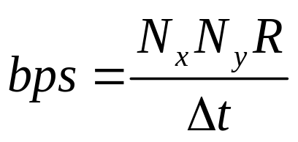
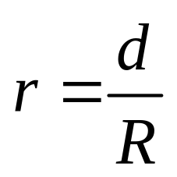
每秒钟所需的传输比特数bps为
(11-4)
压缩比r为
(11-5)

Slide 18
由于同一压缩算法对不同图像的编码效率会有所不同，因此，常需定义一些“标准图像”，如国际上流行的三幅图像Lena、Barbara和Mandrill。通过测量不同压缩算法对同一组“标准图像”的编码性能来评价各图像压缩算法的编码效率。

Slide 19
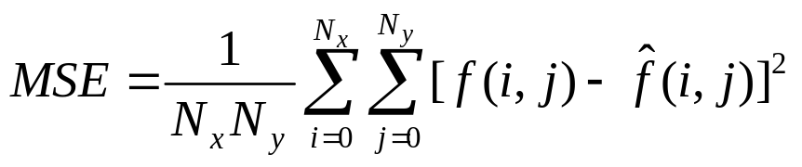
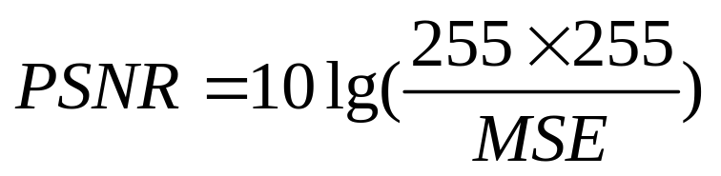
(2) 编码图像的质量。
图像质量评价可分为客观质量评价和主观质量评价。最常用的客观质量评价指标是均方误差(MSE)和峰值信噪比(PSNR)，其定义如下：
(11-6)
(11-7)

Slide 20
主观质量评价是指由一批观察者对编码图像进行观察并打分，然后综合所有人的评判结果，给出图像的质量评价。客观质量评价能够快速有效地评价编码图像的质量，但符合客观质量评价指标的图像不一定具有较好的主观质量。主观质量评价能够与人的视觉效果相匹配，但其评判过程缓慢费时。

Slide 21
(3) 算法的适用范围。特定的图像编码算法具有其相应的适用范围，并不对所有图像都有效。一般说来，大多数基于图像信息统计特性的压缩算法具有较广的适用范围，而一些特定的编码算法的适用范围较窄，如分形编码主要用于自相似性高的图像。
(4) 算法的复杂度，即指完成图像压缩和解压缩所需的运算量和硬件实现该算法的难易程度。优秀的压缩算法要求有较高的压缩比，压缩和解压缩快，算法简单，易于硬件实现，还要求解压缩后的图像质量较好。选用编码方法时，一定要考虑图像信源本身的统计特性、多媒体系统(硬件和软
件产品)的适应能力、应用环境以及技术标准。

Slide 22
11.2 哈夫曼编码
11.2.1 哈夫曼编码的理论基础
根据信息论中信源编码理论，当平均码长R大于等于图像熵H时，总可设计出一种无失真编码。当平均码长远大于图像熵时，表明该编码方法效率很低； 当平均码长等于或很接近于(但不大于)图像熵时，称此编码方法为最佳编码，此时不会引起图像失真； 而当平均码长大于图像熵时，压缩比较高，但会引起图像失真。在变长编码中，如果码字长度严格按照对应符号出现的概率大小逆序排列，则其平均码字长度为最小，这就是变长最佳编码定理。变长最佳编码定理是哈夫曼编码的理论基础。

Slide 23
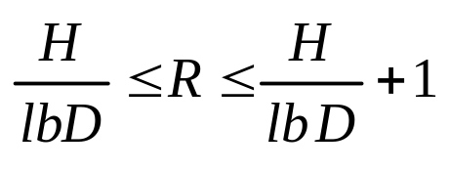
设D为编码所使用的数制，则变长最佳编码的平均码字长度R的范围为
(11-8)

Slide 24
11.2.2 哈夫曼编码算法
哈夫曼编码是以信源概率分布为基础的，但一般无法事先知道信源的概率分布，通常采用对大量数据进行统计后得到的近似分布来代替，这样会导致实际应用时哈夫曼编码无法达到最佳性能。通过利用根据输入数据序列自适应地匹配信源概率分布的方法，可以较好地改进哈夫曼编码的性能。哈夫曼编码的一般算法如下：

Slide 25
(1) 首先统计信源中各符号出现的概率，按符号出现的概率从大到小排序。
(2) 把最小的两个概率相加合并成新的概率，与剩余的概率组成新的概率集合。
(3) 对新的概率集合重新排序，再次把其中最小的两个概率相加，组成新的概率集合。如此重复进行，直到最后两个概率的和为1。
(4) 分配码字。码字分配从最后一步开始反向进行，对于每次相加的两个概率，给大的赋“0”，小的赋“1”(也可以全部相反)； 如果两个概率相等，则从中任选一个赋“0”，另一个赋“1”即可。读出时由符号开始一直走到最后的概率和“1”，将路线上所遇到的“0”和“1”按最低位到最高位的顺序排好，就是该符号的哈夫曼编码。

Slide 26
下面通过一个例子来详细说明哈夫曼编码的具体过程。
例11-1 设一幅灰度级为8(分别用S₀、S₁、S₂、S₃、S₄、S₅、S₆、S₇表示)的图像中，各灰度所对应的概率分别为0.40、0.18、0.10、0.10、0.07、0.06、0.05、0.04。现对其进行哈夫曼编码。
编码过程如图11-1所示，具体步骤如下：
① 首先对信源概率从大到小排序，选出最小的两个概率(0.04和0.05)，相加得0.09，与其它概率组成新的概率集合{0.40，0.18，0.10，0.10，0.07，0.06，0.09}。
② 对新的概率集合重新排序，选出最小的两个概率(0.06和0.07)，相加得0.13，组成新的概率集合{0.40，0.18，0.10，0.10，0.09，0.13}。

Slide 27
③ 对新的概率集合重新排序，选出最小的两个概率(0.10和0.09)，相加得0.19，组成新的概率集合{0.40，0.18，0.13，0.10，0.19}。
④ 对新的概率集合重新排序，选出最小的两个概率(0.13和0.10)，相加得0.23，组成新的概率集合{0.40，0.19，0.18，0.23}。
⑤ 对新的概率集合重新排序，选出最小的两个概率(0.19和0.18)，相加得0.37，组成新的概率集合{0.40，0.23，0.37}。
⑥ 对新的概率集合重新排序，选出最小的两个概率(0.23和0.37)，相加得0.60，组成新的概率集合{0.40，0.60}。

Slide 28
⑦ 直到最后两个概率(0.60和0.40)相加和为1。
⑧ 分配码字。从最后一步反向进行，首先给最后相加的两个概率(0.60和0.40)分配码字，由于0.60大于0.40，于是给0.60赋“0”，给0.40赋“1”。如此依次给每次相加的两个概率分配码字。
⑨ 最后写出每个符号的哈夫曼编码。以符号S1(对应的概率为0.18)为例，在从0.18到1.0的路径上，它所遇到的赋值(“0”或“1”)依次为“1、0、0”，将其反向排列成“001”，于是就形成了符号S1的哈夫曼码字“001”。

Slide 29
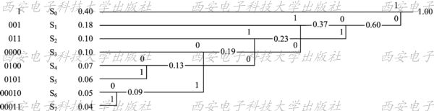
图11-1 哈夫曼编码过程

Slide 30
上述哈夫曼编码方法形成的码字是可识别的，即能够保证一个符号的码字不会与另一个符号的码字的前几位相同。比如说，如果S₀的码字为1，S₁的码字为001，而S₂的码字为011，则当编码序列中出现0011时，就不会判别它是S₂的码字或是S₁的码字后面跟了一个S₀的码字1。

Slide 31
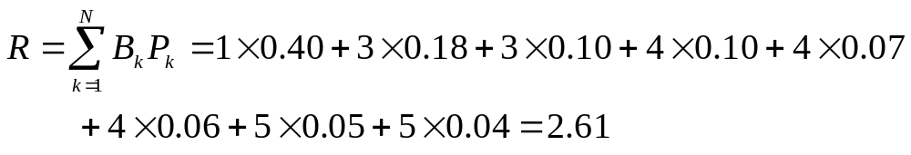
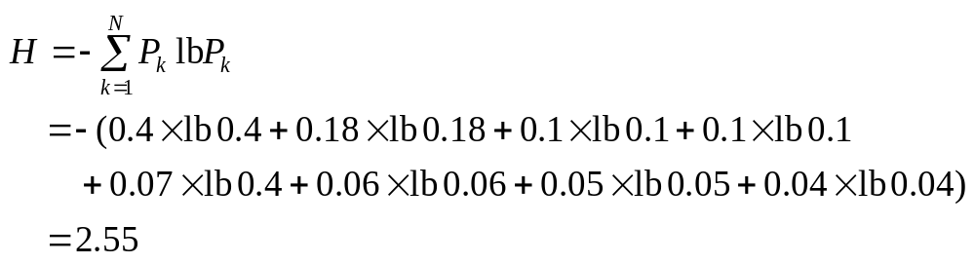
下面来分析哈夫曼编码的编码效率。
平均码长R为
数字图像的熵H为

Slide 32
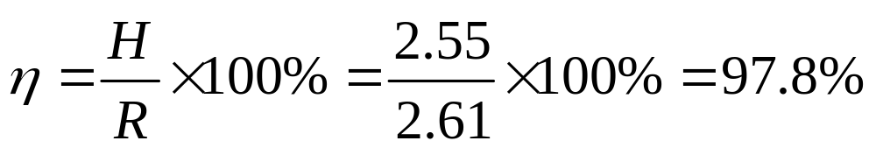
则哈夫曼编码的编码效率η为

Slide 33
由此可见，哈夫曼编码的编码效率是相当高的，其冗余度只有2.2%。如果采用等长编码，由于有8种灰度级，则每种灰度级别至少需要3比特来表示，对于例11-1中的图像而言，其编码的平均码长为3，编码效率为85%。
对不同概率分布的信源，哈夫曼编码的编码效率有所差别。根据信息论中信源编码理论，对于二进制编码，当信源概率为2的负幂次方时，哈夫曼编码的编码效率可达100%，其平均码字长度也很短； 而当信源概率为均匀分布时，其编码效果明显降低。在表11-2中，显然，均匀分布情况下的概率分布也服从2的负幂次方，故其编码效率η也可以达到100%，但由于它服从均匀分布，其熵最大，平均编码长度很大，因此从其他指标看(如压缩比r)，其编码效率最低。也就是说，在信源概率接近于均匀分布时，一般不使用哈夫曼编码。

Slide 34
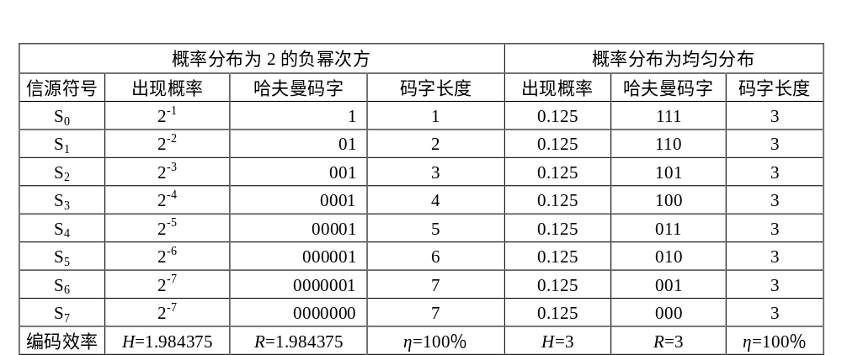
表11-2 哈夫曼编码在不同概率分布下的编码效果对比

Slide 35
11.3 香农-范诺编码
香农-范诺(Shannon-Fannon)编码也是一种常见的可变字长编码。与哈夫曼编码相似，当信源符号出现的概率正好为2^{-i} (i<0)时，采用香农-范诺编码同样能够达到100%的编码效
率。香农-范诺编码的理论基础是符号的码字长度N_{i}完全由该符号出现的概率来决定，即
-log_{D}P_{i}≤N_{i}≤-log_{D}P_{i}+1 (11-9)
式中：D为编码所用的数制。

Slide 36
香农-范诺编码的步骤如下：
(1) 将信源符号按其出现概率从大到小排序。
(2) 按照式(11-9)计算出各概率对应的码字长度N_{i}。
(3) 计算累加概率A_{i}，即
A_{i}=A_{i-1}+P_{i-1} (i=1, 2, …, N-1; A₀=0)
(11-10)
(4) 把各个累加概率A_{i}由十进制转化为二进制，取该二进制数的前N_{i}位作为对应信源符号的码字。

Slide 37
为便于比较，仍以例11-1中图像为对象，对其进行香农-范诺编码，结果如表11-3所示。由于在此采用二进制对码字赋值，故在利用式(11-9)计算码字长度N_{i}时，D取为2。以符号S₄为例，其出现概率为0.07，按照式(11-9)计算得到它的码字长度应为4，按式(11-10)计算得到它的累加概率A₄为0.78，将0.78转化为二进制并取其前4位即得符号S₄的码字为1100(省去了“0.”，有的浮点数不能完全转化，转化时只需完成前N_{i}位即可)。

Slide 38
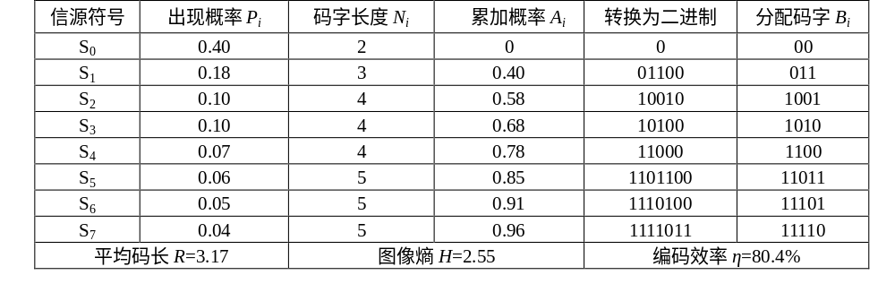
表11-3 香农-范诺编码

Slide 39
除此之外，还有二分法香农-范诺编码方法。其步骤如下：
(1) 首先统计出每个符号出现的概率；
(2) 从左到右对上述概率从大到小排序；
(3) 从这个概率集合中的某个位置将其分为两个子集合，并尽量使两个子集合的概率和近似相等，给前面一个子集合赋值为0，后面一个子集合赋值为1；
(4) 重复步骤(3)，直到各个子集合中只有一个元素为止；
(5) 将每个元素所属的子集合的值依次串起来，即可得到各个元素的香农-范诺编码。

Slide 40
表11-4给出了用二分法对例11-1中的图像编码的结果。由此可见，二分法香农-范诺编码的码长不完全遵守式(11-9)，其编码效率较之第一种稍高，但比哈夫曼编码略低。

Slide 41
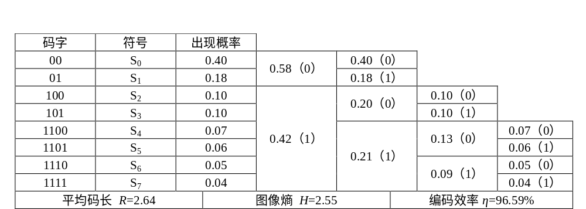
表11-4 二分法香农-范诺编码

Slide 42
11.4 行程编码
11.4.1 行程编码基本方法
行程编码又称行程长度编码(Run Length Encoding，RLE)，是一种熵编码，其编码原理相当简单，即将具有相同值的连续串用其串长和一个代表值来代替，该连续串就称之为行程，串长称为行程长度。例如，有一字符串“aabbbcddddd”，则经行程长度编码后，可以只用“2a3b1c5d”来表示。
行程编码分为定长和不定长编码两种。定长编码是指编码的行程长度所用的二进制位数固定，而变长行程编码是指对不同范围的行程长度使用不同位数的二进制位数进行编码。使用变长行程编码需要增加标志位来表明所使用的二进制位数。

Slide 43
行程编码比较适合于二值图像的编码，一般用于量化后出现大量零系数连续的场合，用行程来表示连零码。如果图像是由很多块颜色或灰度相同的大面积区域组成的，那么，采用行程编码可以达到很高的压缩比。如果图像中的数据非常分散，则行程编码不但不能压缩数据，反而会增加图像文件的大小。为了达到较好的压缩效果，一般不单独采用行程编码，而将其和其它编码方法结合使用。例如，在JPEG中，就综合使用了行程编码、DCT、量化编码以及哈夫曼编码，先对图像作分块处理，再对这些分块图像进行离散余弦变换(DCT)，对变换后的频域数据进行量化并作Z字形扫描，接着对扫描结果作行程编码，对行程编码后的结果再作哈夫曼编码。

Slide 44
行程长度编码对传输误差很敏感，一旦有1位符号出错就会改变行程编码的长度，从而使整个图像出现偏移，因此，一般要用行同步、列同步的方法把差错控制在一行一列之内。

Slide 45
11.4.2 PCX文件中的行程编码
PCX文件分为文件头和图像压缩数据两个部分。如果是256色图像，则还有一个256色调色板存于文件尾部。文件头全长128字节，包含了图像的大小和颜色以及PCX文件的版本标识等信息，图像压缩数据紧跟在文件头之后。如果没有使用调色板，则图像压缩数据存储的是实际像素值； 否则，存储的是调色板的索引值。当压缩数据是实际的像素值时，它们按颜色平面和扫描行存储，即每行先存储所有R分量，再存储所有G分量，最后存储所有B分量，一行数据存储完后，接着存储下一行数据。如果使用了调色板，则不会分解为单独的颜色平面存储。读者可以查阅图像文件格式的相关书籍了解PCX文件的详细格式。下面以256色PCX文件为例，说明PCX文件中的行程编码。

Slide 46
256色PCX文件中，每个像素占1字节，压缩数据以字节为单位逐行进行编码，每行填充到偶数字节。PCX文件规定编码时的最大行程长度为63，如果行程长度大于63，则必须分多次存储。对于长度大于1的行程，编码时先存入其行程长度(长度L 加上192即0xC0)，再存入该行程的代表值，行程长度和行程的代表值分别占1字节。对于长度为1的行程，即单个像素，如果该像素的值小于或等于0xC0，则编码时直接存入该像素值，而不存储长度信息； 否则，先存入0xC1，再存入该像素值，这样做的目的是为了避免该像素值被误认为是长度信息。例如，连续100个灰度值为0x80的像素，其编码(以十六进制表示)应为FF 80 25 80。上面的编码中出现FF的长度信息是由63与0xC0相加所得的。

Slide 47
对256色PCX文件解码时，首先从压缩数据部分读取1个字节，判断该值是否大于0xC0，如果是，则表明是行程长度信息，取该字节的低6位(相当于减去0xC0)作为行程长度L，读取下一个字节作为像素值并重复L次存入图像数据缓冲区； 否则，直接将该字节存入图像数据缓冲区。
虽然几乎所有的图像应用软件都支持PCX文件格式，但由于它的压缩比不高，因而现在用得不多。

Slide 48
11.5 LZW编码
11.5.1 LZW编码方法
LZW(Lempel-Ziv & Welch)编码又称字串表编码，属于一种无损编码，是Welch将Lempel和Ziv所提出的无损压缩技术改进后的压缩方法。LZW编码与行程编码类似，也是对字符串编码从而实现压缩，但它在编码的同时还生成了特定字符串以及与之对应的索引字符串表。

Slide 49
LZW编码的基本思想是：在编码过程中，将所遇到的字符串建立一个字符串表，表中的每个字符串都对应一个索引，编码时用该字符串在字符串表中的索引来代替原始的数据串。例如，一幅8位的灰度图像，我们可以采用12位来表示每个字符串的索引，前256个索引用于对应可能出现的256种灰度，由此可建立一个初始的字符串表，而剩余的3840个索引就可分配给在压缩过程中出现的新字符串，这样就生成了一个完整的字符串表，压缩数据就可以只保存它在字符串表中的索引，从而达到压缩数据的目的。字符串表是在压缩过程中动态生成的，不必要将它保存在压缩文件里，因为解压缩时可以由压缩文件中的信息重新生成。

Slide 50
GIF(Graphics Interchange Format)最初是由美国CompuServe 于1987年开发的一种压缩位图格式。它可支持多达 256 种颜色，具有极佳的压缩效率，已成为Internet 上一种流行的文件格式。GIF图像文件采用的是一种改良的LZW压缩算法，通常称为GIF-LZW压缩算法。GIF图像文件以块(又称为区域结构)的方式来存储与图像相关的信息，具体的文件格式可参考相关书籍。下面简要介绍GIF-LZW的码方法。

Slide 51
设S1、S2为两个存放字符串的临时变量，LZW_CLEAR和LZW_EOI分别为字符表初始化标志和编码结束标志，GIF-LZW的编码步骤如下：
(1) 根据图像中使用的颜色数初始化一个字符串表，字符串表中的每个颜色对应一个索引。在初始字符串表的末尾再添加两个符号(LZW_CLEAR和LZW_EOI)的索引。设置一个字符串变量S1、S2并初始化为空。
(2) 接着输出LZW_CLEAR在字符串表中的索引。
(3) 从图像数据流中第一个字符(假设数据以字符串表示)开始，每次读取一个字符，将其赋给字符串变量S2。

Slide 52
(4) 判断“S1+S2”是否已存在于字符串表中。如果字符串表中存在“S1+S2”，则S1=S1+S2；否则，输出S1在字符串表中的索引，并在字符串表末尾为“S1+S2”添加索引，同时，S1=S2。
(5) 重复第(3)和第(4)步，直到所有字符读完为止。
(6) 输出S1中的字符串在字符串表中的索引，然后输出结束标志LZW_EOI的索引，编码完毕。
GIF-LZW的解码过程和编码过程正好相反，即将编码后的码字转换成对应的字符串，重新生成字符串表，然后依次输出对应的字符串即可。GIF-LZW的解码过程比较复杂，其流程如图11-2所示，其中，Code和OldCode是两个存放索引的临时变量。

Slide 53
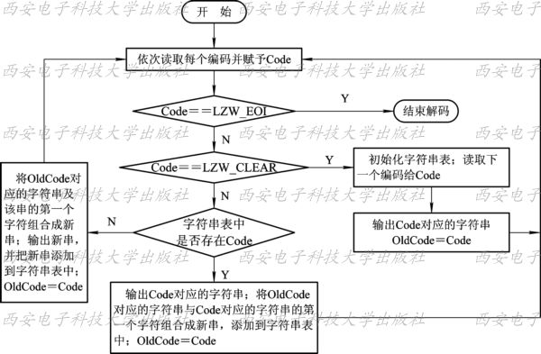
图11-2 GIF-LZW解码流程

Slide 54
11.5.2 LZW编码实例
下面通过一个例子来说明GIF-LZW的编码及解码过程。
设有一来源于4色(以a、b、c、d表示)图像的数据流：aabcabbbbd，现对其进行LZW编码。编码过程如下：
编码前，首先需要初始化一个字符串表。由于图像中只有4种颜色，因而，可以只用4比特表示字符串表中每个字符串的索引，表中的前4项代表4种颜色，后两项分别表示初始
化和图像结束标志，建立的初始化字符串表如表11-5所示。接着把S1和S2初始化为空(即NULL)，输出LZW_CLEAR在字符串表中的索引值4H，接下来对图像数据进行编码。

Slide 55
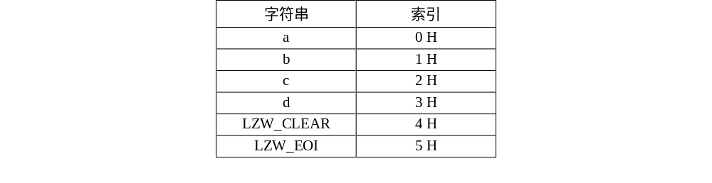
表11-5 初始化字符串表

Slide 56
读取图像数据流的第一个字符“a”，赋给S2，因S1+S2=“a”已存在字符串表中，所以S1=S1+S2=“a”。
接着读入下一个字符“a”赋给S2，因S1+S2=“aa”不存在于字符串表中，所以输出S1=“a”的索引0H，同时在字符串表末尾添加新字符串“aa”的索引6H，并使S1=S2=“a”。
依次读取数据流中的每个字符，如果S1+S2没有出现在字符串表中，则输出S1中的字符串的索引，并在字符串表末尾为新字符串S1+S2添加索引，并使S1=S2； 否则，不输出任何结果，只是使S1=S1+S2。所有字符处理完毕后，输出S1中的字符串的索引，最后输出结束标志LZW_EOI的索引。至此，编码完毕，完整的编码过程如表11-6所示，最后的编码结果为“4001271B35”(以十六进制表示)。

Slide 57
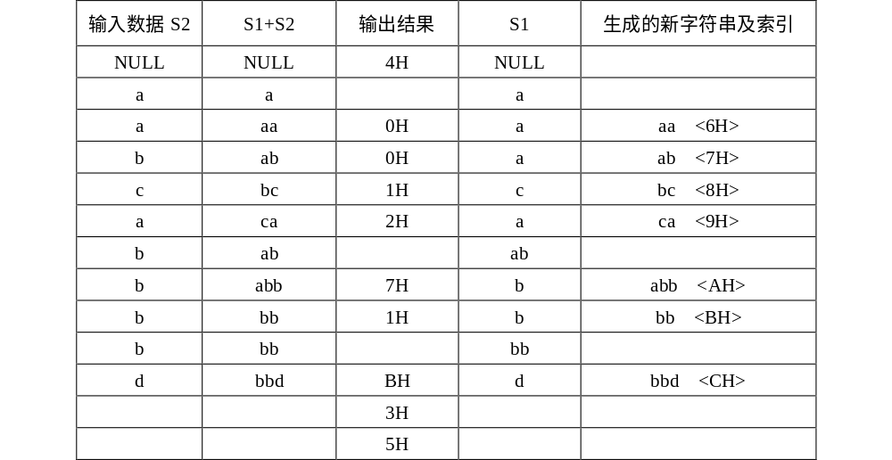
表11-6 GIF-LZW编码示例

Slide 58
下面对上述编码结果“4001271B35”进行解码。按图11-2的解码流程，首先读取第一个编码Code=4H，由于它为LZW_CLEAR，因此需初始化字符串表，结果如表11-5所示(在实际应用中，可根据文件头中给定的信息建立初始字符串表)。
读入下一个编码Code=0H，因此输出字符串表中0H对应的字符串“a”，同时使OldCode=Code=0H。
读入下一个编码Code=0H，由于字符串表中存在该索引，因此输出0H所对应的字符串“a”，然后将OldCode=0H所对应的字符串“a”加上Code=0H所对应的字符串的第一个字符“a”，即“aa”添加到字符串表中，其索引为6H，同时使OldCode=Code=0H。

Slide 59
读入下一个编码Code=1H，由于字符串表中存在该索引，因此输出1H所对应的字符串“b”，然后将OldCode=0H所对应的字符串“a”加上Code=1H所对应的字符串的第一个字符“b”，即“ab”添加到字符串表中，其索引为7H，同时使OldCode=Code=1H。
读入下一个编码Code=2H，由于字符串表中存在该索引，因此输出2H所对应的字符串“c”，然后将OldCode=1H所对应的字符串“b”加上Code=2H所对应的字符串的第一个字符“c”，即“bc”添加到字符串表中，其索引为8H，同时使OldCode=Code=2H。

Slide 60
读入下一个编码Code=7H，由于字符串表中存在该索引，因此输出7H所对应的字符串“ab”，然后将OldCode=2H所对应的字符串“c”加上Code=7H所对应的字符串的第一个字符“a”，即“ca”添加到字符串表中，其索引为9H，同时使OldCode=Code=7H。
读入下一个编码Code=1H，由于字符串表中存在该索引，因此输出1H所对应的字符串“b”，然后将OldCode=7H所对应的字符串“ab”加上Code=1H所对应的字符串的第一个字符“b”，即“abb”添加到字符串表中，其索引为AH，同时使OldCode=Code=1H。

Slide 61
读入下一个编码Code=BH，由于字符串表中不存在该索引，因此输出OldCode=1H所对应的字符串“b”加上该字符串的第一个字符“b”，即“bb”，同时将“bb”添加到字符串表中，其索引为BH，并使OldCode=Code=BH。
读入下一个编码Code=3H，由于字符串表中存在该索引，因此输出其对应的字符串“d”，然后将OldCode=BH所对应的字符串“bb”加上Code=3H所对应的字符串的第一个字符“d”，即“bbd”添加到字符串表中，其索引为CH，同时使OldCode=Code=3H。
读入下一个编码Code=5H，它等于LZW_EOI，数据解码完毕，最后的解码结果为aabcabbbbd。为清晰起见，完整的解码过程如表11-7所示。

Slide 62
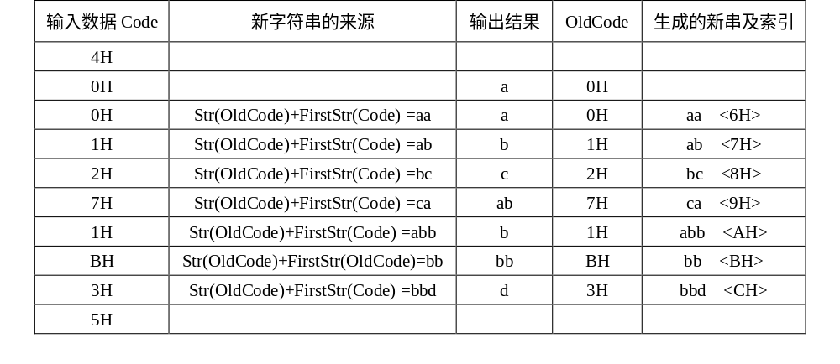
表11-7 GIF-LZW解码示例

Slide 63
由此可见，LZW编码算法在编码与解码过程中所建立的字符串表是一样的，都是动态生成的，所以在压缩文件中不必保存字符串表。

Slide 64
11.6 算术编码
算术编码是20世纪80年代发展起来的一种熵编码方法，其基本原理是将被编码的数据序列表示成0和1之间的一个间隔(也就是一个小数范围)，该间隔的位置与输入数据的概率分布有关。信息越长，编码表示的间隔就越小，因而表示这一间隔所需的二进制位数就越多(由于间隔是用小数表示的)。

Slide 65
算术编码有两种模式：一种是基于信源概率统计特性的固定编码模式，另一种是针对未知信源概率模型的自适应模式。自适应模式中各个符号的概率初始值都相同，它们依据出现的符号而相应地改变。只要编码器和解码器都使用相同的初始值和相同的改变值的方法，那么它们的概率模型将保持一致。上述两种形式的算术编码均可用硬件实现，其中自适应模式适用于不进行概率统计的场合。有关实验数据表明，在未知信源概率分布的情况下，算术编码一般要优于哈夫曼编码。在JPEG扩展系统中，就用算术编码取代了哈夫曼编码。

Slide 66
下面结合一个实例来阐述固定模式的算术编码的具体方法。设一待编码的数据序列(即信源)为“dacab”，信源中各符号出现的概率依次为P(a)=0.4，P(b)=0.2，P(c)=0.2，P(d)=0.2。
首先，数据序列中的各数据符号在区间［0，1］内的间隔(赋值范围)设定为 a=［0, 0.4) b=［0.4, 0.6) c=［0.6, 0.8) d=［0.8, 1.0)

Slide 67
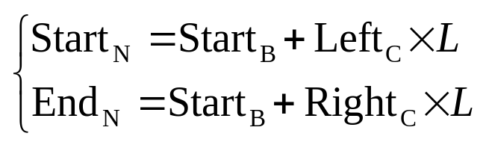
为便于讨论，再给出一组关系式：
(11-11)
式中，Start_{N}、End_{N}分别表示新间隔(或称之为区间)的起始位置和结束位置，Start_{B}表示前一间隔的起始位置，L为前一间隔的长度，Left_{C}、Right_{C}分别表示当前编码符号的初始区间的左端和右端。

Slide 68
第一个被压缩的符号为“d”，其初始间隔为［0.8，1.0)；
第二个被压缩的符号为“a”，由于前面的符号“d”的取值区间被限制在［0.8，1.0)范围内，所以“a”的取值范围应在前一符号间隔［0.8，1.0)的［0，0.4)子区间内，根据上式可知
Start_{N}=0.8+0×(1.0-0.8)=0.8 
End_{N}=0.8+0.4×(1.0-0.8)=0.88
即“a”的实际编码区间在［0.8，0.88)之间。

Slide 69
第三个被压缩的符号为“c”，其编码取值范围应在［0.8，0.88)区间的［0.6，0.8)的子区间内，据上式可知
Start_{N}=0.8+0.6×(0.88-0.8)=0.848
End_{N}=0.8+0.8×(0.88-0.8)=0.864
第四个被压缩的符号为“a”，同理，根据上式可知
Start_{N}=0.848+0×(0.864-0.848)=0.848
End_{N}=0.848+0.4×(0.864-0.848)=0.8544
第五个被压缩的符号为“b”，同理，根据上式可知
Start_{N}=0.848+0.4×(0.8544-0.848)=0.850 56
End_{N}=0.848+0.6×(0.8544-0.848)=0.851 84

Slide 70
至此，数据序列“dacab”已被描述为一个实数区间［0.850 56，0.851 84］，或者说在此区间内的任一实数值都惟一对应该数据序列。这样，就可以用一个实数表示这一数据序列。我们把区间［0.850 56，0.851 84］用二进制形式表示为［0.110110011011，0.110110100001］。从这个区间可以看出，0.1101101位于这个区间内并且其编码最短，故把其作为数据序列“dacab”的编码输出。考虑到算术编码中任一数据序列的编码都含有“0.”，所以在编码时，可以不考虑“0.”，于是把1101101作为本例中的数据序列的算术编码。由此可见，数据序列“dacab”用7比特的二进制代码就可以表示，平均码长为1.4比特/字符。从上述编码过程可以看出，数据序列所对应的实数区间是通过算术运算逐步获得的，“算术编码”一词便由此而来。

Slide 71
解码是编码的逆过程。以上面结果为例，字符串“dacab”的编码是0.1101101，对应的十进制数是0.8516。从编码过程来看，只有当第一个字母为“d”时，相应的区间［0.8，1.0)才包含编码0.1101101。解出第一个字符“d”后，编码区间由初始值［0，1］变为［0.8，1.0)。接着判断第二个字符：如果是“c”，根据式(11-11)，编码区间变为［0.92，0.96］，不包含编码0.1101101，因此不可能是“c”，同理也可以排除“b”和“d”； 而只有当第二个字符为“a”时，相应的区间［0.8，0.88］才会包含编码0.1101101； 以此类推，解码器将唯一地解出字符串“dacab”。

Slide 72
11.7 JPEG编码
11.7.1 JPEG编码简介
JPEG是面向静态图像编码的国际标准。在相同图像质量条件下，JPEG文件拥有比其他图像文件格式更高的压缩比。JPEG目前被广泛应用于多媒体和网络程序中，是现今万维网中使用最广泛的两种图像文件格式之一。JPEG是一种有损压缩，即在压缩过程中会丢失数据，每对图像进行一次JPEG编码，图像就会被重复压缩一次，损失会有所增加。

Slide 73
JPEG允许四种编码模式。
(1) 顺序式(Sequential)DCT方式：从左到右、从上到下对图像顺序进行基于离散余弦变换(DCT)的编码。DCT理论上是可逆的，但在计算时存在误差，因而基于DCT的编码模式是一种有损编码。
(2) 渐进式(Progressive)DCT方式：基于DCT，对图像分层次处理，从模糊到清晰地传输图像(与GIF文件的交错方式类似)。有两种实现方法，一种是频谱选择法，即按Z形扫描的序号将DCT量化系数分成几个频段，每个频段对应一次扫描，每块均先传送低频扫描数据，得到原图概貌，再依次传送高频扫描数据，使图像逐渐清晰； 另一种是逐次逼近法，即每次扫描全部DCT量化系数，但每次的表示精度逐渐提高。

Slide 74
(3) 无失真(Lossless)方式：使用线性预测器，如DPCM，而不是基于DCT。
(4) 分层(Hierarchical)方式：在空间域将原图像以不同的分辨率表示，每个分辨率对应一次扫描，处理时可以基于DCT或预测编码，可以是渐进式的，也可以是顺序式的。
JPEG定义了三种系统：基本系统(Baseline System)、扩展系统(Extended System)和无失真压缩系统(Lossless System)。一个符合JPEG标准的编解码器至少要满足基本系统的技术指标。

Slide 75
11.7.2 JPEG基本系统编码
基本的JPEG算法属于变换类编码，下面针对基于DCT的顺序式基本系统编码来说明JPEG的编码方法。
JPEG的编码流程图如图11-3所示。

Slide 76
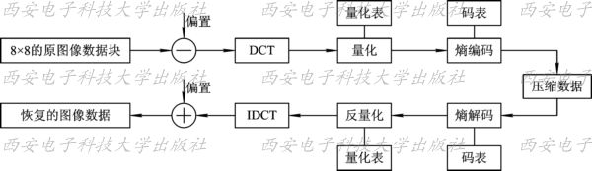
图11-3 JPEG 编码流程图

Slide 77
1) 数据分块
对图像进行编码前，将每个分量图像分割成不重叠的8×8像素块，每一个8×8像素块称为一个数据单元(DU)。在彩色图像中，JPEG分别压缩图像的每个彩色分量。虽然JPEG可以压缩通常的RGB分量，但在YCbCr空间的压缩效果会更好。这是因为人眼对色彩的变化不如对亮度的变化敏感，因而对色彩的编码可以比对亮度的编码粗糙些，这主要体现在不同的采样频率和量化精度上。因此，编码前一般先将图像从RGB空间转换到YCbCr空间，再把各分量图像分割成8×8数据块。在对图像采样时，可以采用不同的采样频率，这种技术称为二次采样。由于亮度比色彩更重要，因而对Y分量的采样频率可高于对Cb、Cr的采样频率，这样有利于节省存储空间。常用的采样方案有YCbCr422和YCbCr411，表示Y、Cb、Cr三个分量的取样比例。图11-4为YCbCr411采样的示意图。

Slide 78
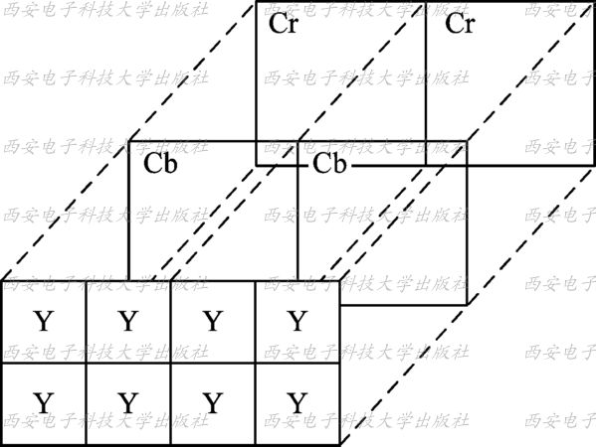
图11-4 YCbCr411采样示意图

Slide 79
把采样频率最低的分量图像中一个DU所对应的图像区域上覆盖的所有各分量上的DU，按顺序编组为一个最小编码单元(MCU)。对灰度图像而言，只有一个Y分量，因此，每个MCU只包含一个DU。而对彩色图像而言，以4∶1∶1的采样方案为例，则一个MCU由4个Y分量的DU、1个Cb分量的DU和1个Cr分量的DU组成。

Slide 80
2) DCT处理
图像数据块分割后，即以MCU为单位顺序将DU进行二维离散余弦变换。对以无符号数表示的具有P位精度的输入数据，在DCT前要减去2^{P-1}，转换成有符号数； 而在IDCT后，应加上2^{P-1}，转换成无符号数，称为偏置处理。对每个8×8的数据块DU进行DCT后，得到的64个系数代表了该图像块的频率成分。其中，低频分量集中在左上角，高频分量分布在右下角。系数矩阵左上角为直流(DC)系数，它代表了该数据块的平均值，其余63个系数叫做交流(AC)系数。

Slide 81
3) 系数量化
在DCT处理得到的64个系数中，低频分量包含了图像亮度等主要信息。在从空间域到频域的变换中，图像中的缓慢变化比快速变化更易引起人眼的注意，所以在重建图像时，低频分量的重要性高于高频分量，因而，在编码时可以忽略高频分量，从而达到压缩的目的，这也是量化的根据和目的。

Slide 82
在JPEG标准中，用具有64个独立元素的量化表来规定DCT域中相应的64个系数的量化精度，使得对某个系数的具体量化阶取决于人眼对该频率分量的视觉敏感程度。理论上，对不同的空间分辨率、数据精度等，应该有不同的量化表。不过，一般采用图11-5和图11-6所示的量化表，可取得较好的视觉效果。之所以用两张量化表，是因为Y分量比Cb和Cr更重要些，因而对Y采用细量化，而对Cb和Cr采用粗量化。量化就是用DCT变换后的系数除以量化表中相对应的量化阶后四舍五入取整。由于量化表中左上角的值较小，而右下角的值较大，因而起到了保持低频分量、抑制高频分量的作用。

Slide 83
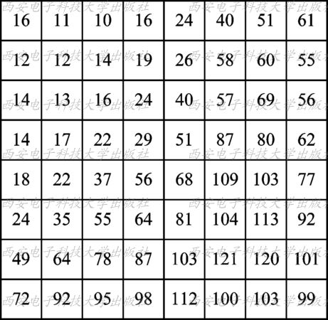
图11-5 亮度量化表

Slide 84
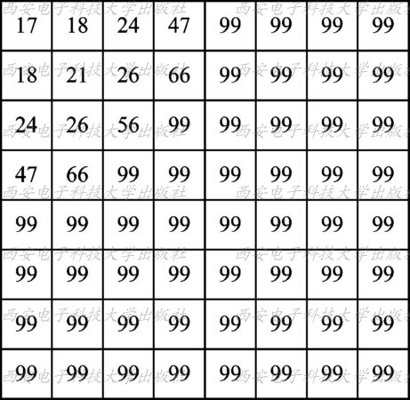
图11-6 色度量化表

Slide 85
4) Z形扫描
DCT系数量化后，构成一个稀疏矩阵。除了左上角的直流系数不为零外，其他系数只有少数不为零。直流系数代表8×8子块的平均值，单独编码。为了保证低频分量先出现，高频分量后出现，以增加行程中连续“0”的个数，剩余63个元素采用Z字型(ZigZag)扫描将其变为一维数列，扫描顺序如图11-7所示。

Slide 86
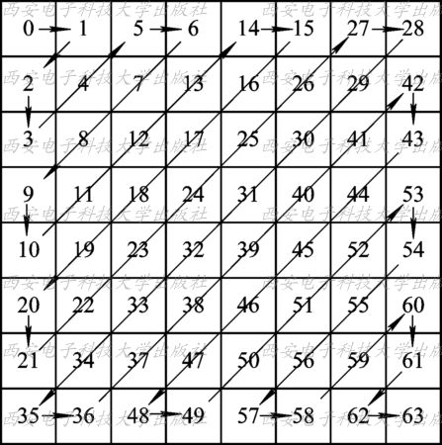
图11-7 DCT系数的Z形扫描顺序

Slide 87
5) DC系数编码
DC系数反映了一个8×8数据块的平均亮度，一般与相邻块有较大的相关性。JPEG对DC系数作差分编码，即用前一数据块的同一分量的DC系数作为当前块的预测值，再对当前块的实际值与预测值的差值作哈夫曼编码。
若DC系数的动态范围为-1024～+1024，则差值的动态范围为-2047～+2047。如果对每个差值赋予一个码字，则码表过于庞大。因此，JPEG对码表进行了简化。DC编码分为两个部分：第一部分是哈夫曼识别码(SSSS)，第二部分是DC差值编码。根据DC差值在表11-8中查找相应的SSSS标识码及其相应的编码。DC系数差值如果大于0，则对其直接进行编码；如果DC系数差值小于零，则取其绝对值的反码作为编码。

Slide 88
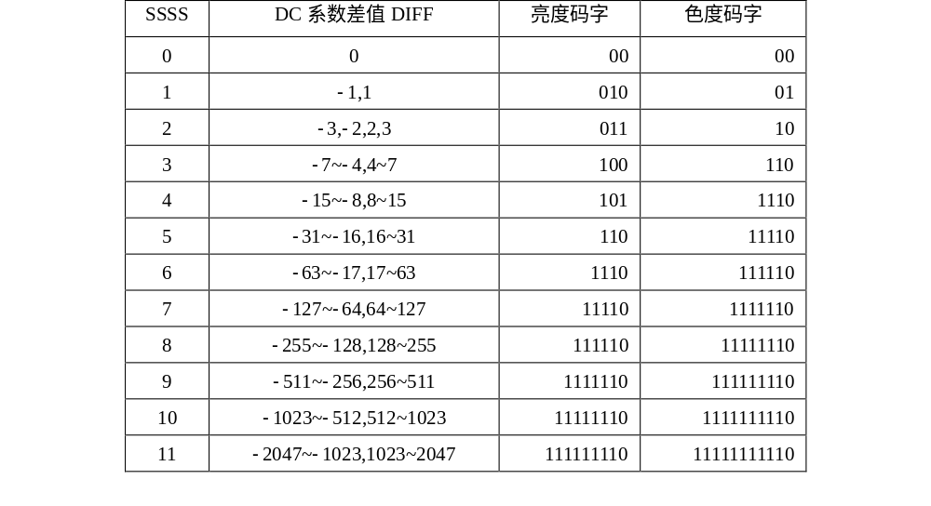
表11-8 图像分量为8位时DC系数差值的典型哈夫曼编码表

Slide 89
6) AC系数编码
经Z形排列后的AC系数，更有可能出现连续0组成的字符串，从而对其进行行程编码将有利于压缩数据。JPEG将一个非零AC系数及其前面的0行程长度(连续0的个数)的组合称为一个事件。将每个事件编码表示为“NNNN/SSSS+尾码”，其中，NNNN为0行程的长度，SSSS表示尾码的有效位数B(即当前非0系数所占的比特数)，NNNN/SSSS称为哈
夫曼识别码。如果非零AC系数大于等于0，则尾码的码字为该系数的B位原码，否则，取该系数的B位反码。

Slide 90
由于只用4位表示0行程的长度，故JPEG编码中，最大0行程只能等于15。当0行程长度大于16时，需要将其分开多次编码，即对前面的每16个0以“F/0”表示，对剩余的继续编码。
非零AC系数的数值可从表11-9中查出对应的SSSS，由NNNN/SSSS又可从表11-10或表11-11中查得其对应的哈夫曼编码。

Slide 91
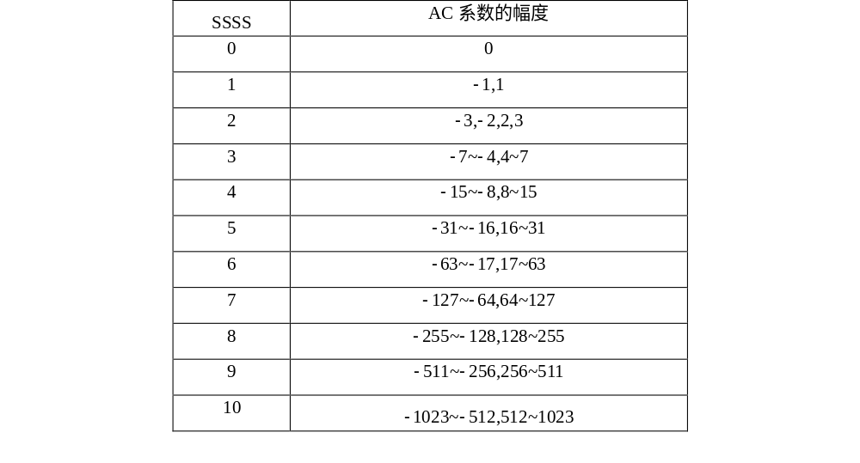
表11-9 AC系数的尾码位数表

Slide 92
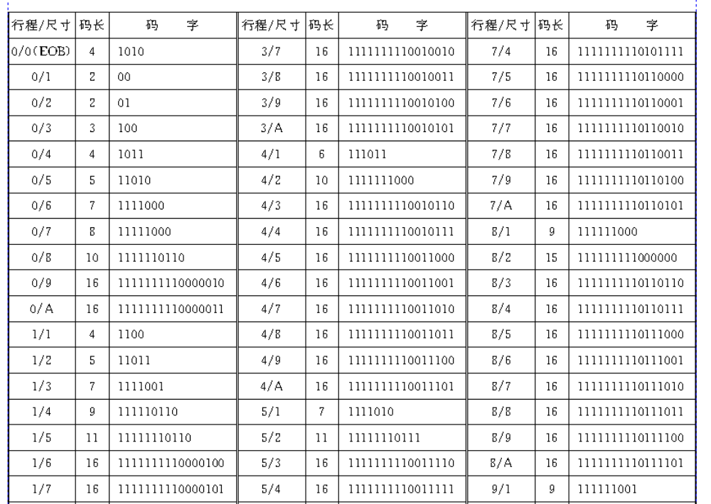
表11-10 亮度AC系数码表

Slide 93
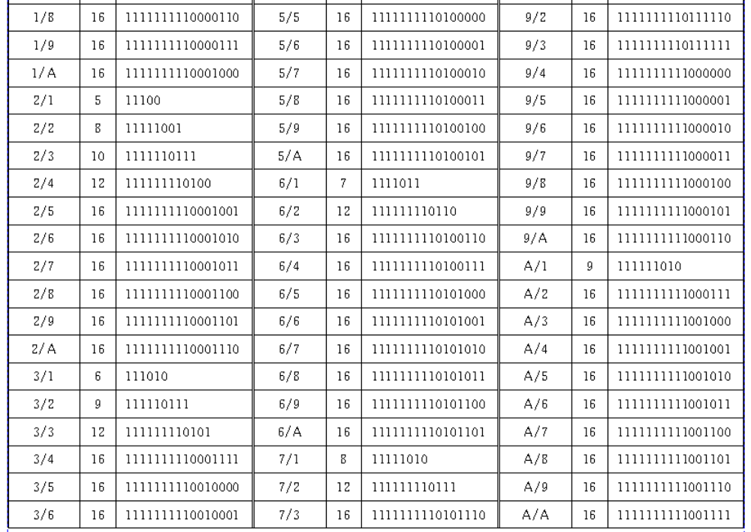
续表一

Slide 94
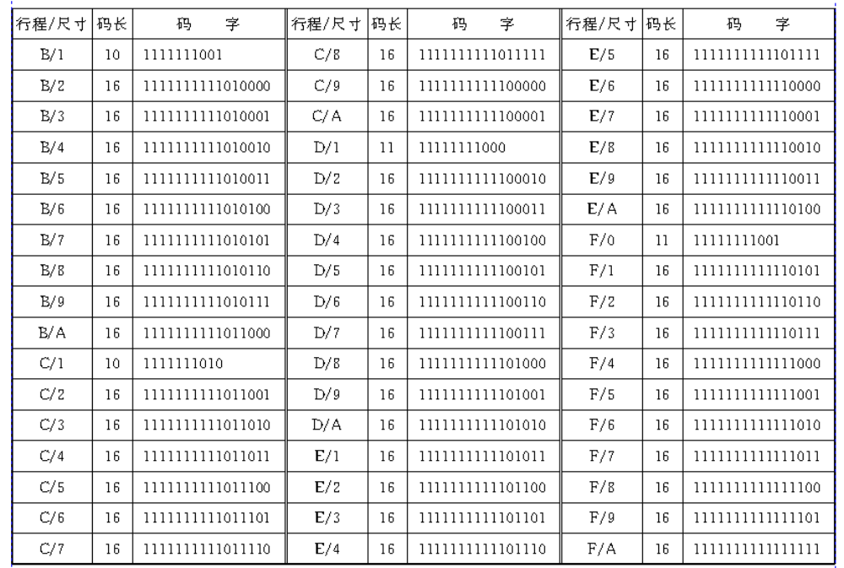
续表二

Slide 95
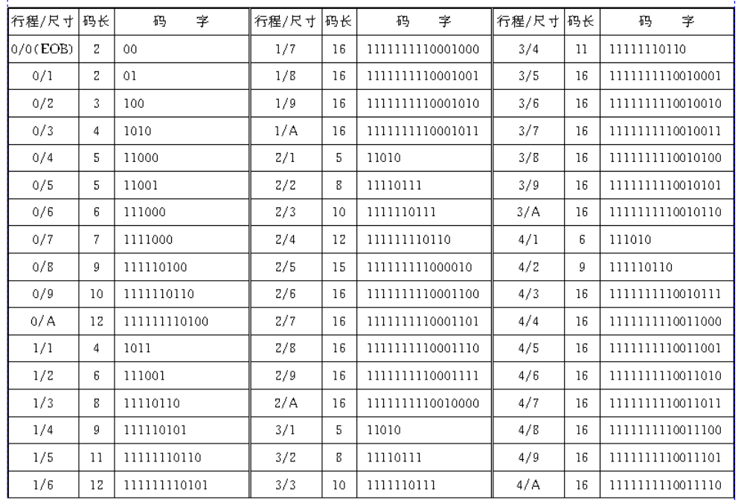
表11-11 色差AC系数编码

Slide 96
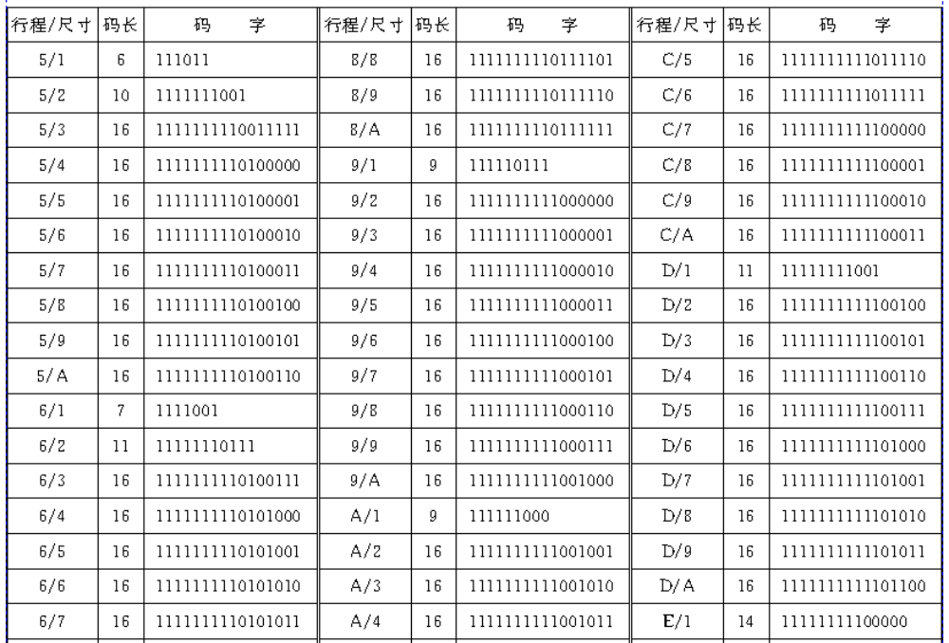
续表一

Slide 97
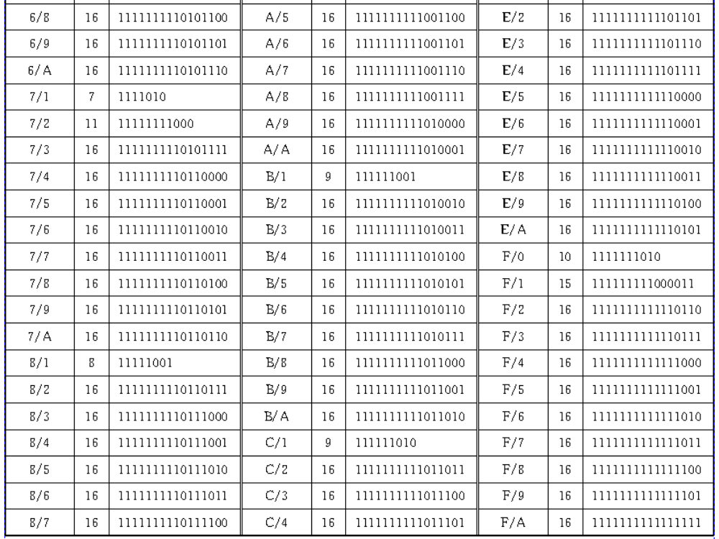
续表二

Slide 98
11.8 编码实例
11.8.1 颜色转换和采样
设彩色图像大小为256×256。首先依据式(9-17)将图像从RGB颜色空间转换到YCbCr颜色空间。
图像转换为YCbCr颜色空间后，得到三个256×256矩阵，分别代表亮度和色度分量。假设采样方案为YCbCr411，则亮度Y矩阵不变； 色度CbCr矩阵按如下方式进行采样：先进行行采样，每两点采一点，再对行采样结果进行列采样，也是每两点采一点。这样，采样前图像大小为256×256×3 字节，采样后亮度图像Y为256×256，保持不变，而色度CbCr图像都缩小为128×128。经过YCbCr411采样后，图像大小为256×256+128×128×2字节，压缩率为50%。

Slide 99
11.8.2 多点控制单元(MCU)
按YCbCr411方案对图像进行采样后，接着需要对图像进行分块。对于Cb、Cr分量，直接将矩阵分成8×8子块； 而Y分量分块与每一个Cb、Cr子块密切相关。首先确定每个Cb、Cr子块所对应的Y分量块，从采样方案易知，Y分量块大小为16×16，然后再把Y分量块分成4个8×8子块。因此，1个Cb子块、1个Cr子块及其所对应的4个Y子块，构成一个YCbCr411采样的MCU，如图11-8所示。

Slide 100
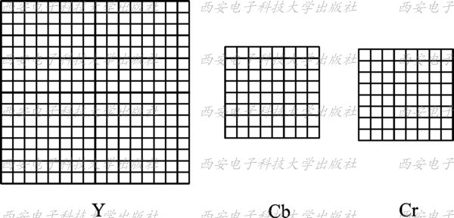
图11-8 YCbCr411采样的MCU

Slide 101
JPEG对每个数据单元的处理过程都是相同的。因此，下面仅以一个8×8亮度块作为处理对象，说明JPEG的编码过程。

Slide 102
11.8.3 DCT变换
设有图像亮度数据如图11-9所示，首先作偏置处理，将图像数据块减去128。对偏置结果进行离散余弦变换后，用图11-5所示的亮度量化表对系数矩阵量化后的结果如图11-10所示。

Slide 103
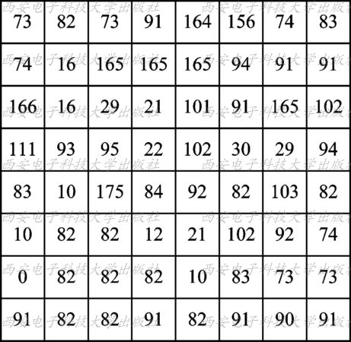
图11-9 图像亮度数据

Slide 104
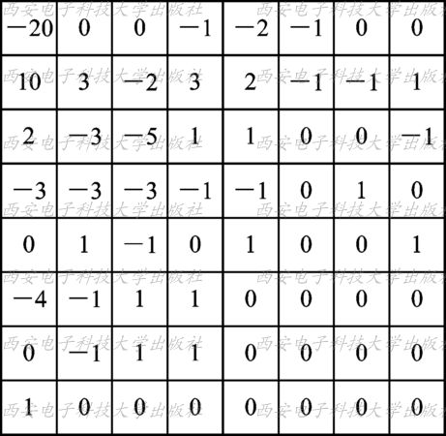
图11-10 量化结果

Slide 105
11.8.4 编码实例
对量化结果按图11-7所示的顺序进行Z形扫描，并对扫描结果的DC及AC系数进行编码，结果如表11-12所示。由于数据较多，为简便起见，这里只对几个系数的编码加以说明。

Slide 106
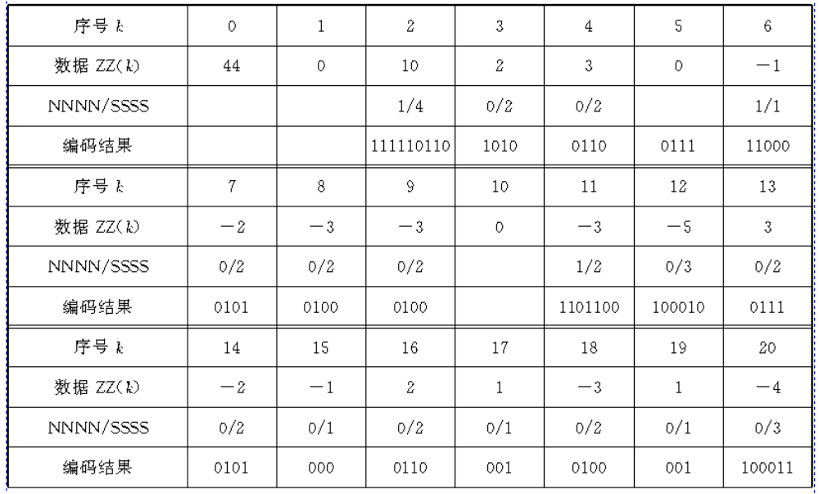
表11-12 Zig-Zag排列及行程编码与哈夫曼编码结果

Slide 107
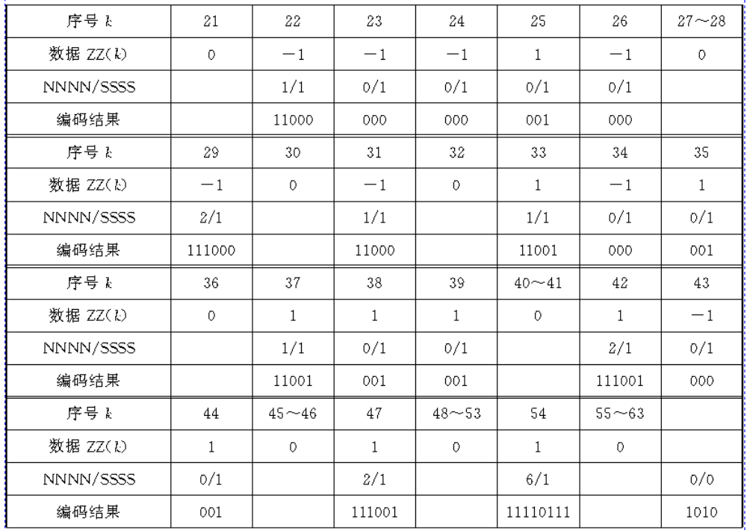
续表

Slide 108
(1) DC系数的编码。在量化系数矩阵的Z形扫描结果中，第一个系数为DC系数。假设前一亮度数据块的DC系数为-16，则差值DIFF=-16-(-20)=4，因4在(-7~-4，4~7)范围内，由表11-8查得SSSS=3，其前缀码字为“100”，3位尾码即为4的二进制原码“100”，从而DC系数的编码为“100100”。如果前一数据块的DC系数为-24，则DIFF=-4，由表11-8查得SSSS及前缀码字同上，其3位尾码即-4的反码“011”，因此DC系数的编码为“100011”。解码时，由前缀码“100”可知尾码有3位，若DC差值编码是“100”，因其最高位为1，可得DC系数的差值为4； 若DC差值编码为“011”，因最高位为0，知其为负，取反后可得差值为-4。

Slide 109
(2) AC系数的编码。在Z形扫描结果中，第1个非零AC系数为10。在它前面的连续0的个数为1，即NNNN=1。根据AC系数10从表11-9查得SSSS=4，由NNNN/SSSS=1/4从表11-10查得其哈夫曼码字为“111110110”，而10的二进制码为“1010”，因此该AC系数的编码为“1111101101010”。由于篇幅所限，其他AC系数的编码就不再赘述，结果见表11-12。在Z形扫描结果中的末尾，除第54个系数非零外，其他系数全为零，故直接用一个结束块“EOB(0/0)”结束本块，由表11-10查得其码字为“1010”。

Slide 110
于是，最后该亮度块的编码为(其中，假定差值为4) 10010011111011010100110011111000010101 00010011011 00100010011101010000110001010000110001111000000000001000111000110001100100000111001001001111001000001111001111101111010，共用了168位，而原始图像块需8×8×8＝512位，因此压缩比为3.048。
由上述编码过程可见，JPEG的压缩比很高，压缩过程中信息的损耗主要是在DCT、IDCT、量化以及逆量化过程中产生的。

Slide 111
习 题
1． 现有8个待编码的符号m0，…，m7，它们的概率分别为0.11，0.02，0.08，0.04，0.39，0.05，0.06，0.25，利用哈夫曼编码求出这一组符号的编码并画出哈夫曼树。
2. 利用香农-范诺编码对第1题的信源符号进行编码，并写出香农-范诺编码的代码。
3． 现有来源于四色系统的图像数据流：adcabaaabab，试写出该数据的LZW编码，并编制程序来实现该编码的过程。

Slide 112
4. 假设信源符号为{a，b，c，d}，这些符号的出现概率分别为{0.4，0.2，0.1，0.3}，写出算术编码及解码过程。
5. 写出将一幅24位真彩色图像压缩成JPEG图像格式文件的算法过程。
6. 对一幅特定的图像，分别用一种有损压缩算法和一种无损压缩算法对该图像进行压缩，计算各自的压缩时间、解压缩时间和压缩比。

